Slide 1

Jagdverhalten

Slide 2
Übersicht
Definition: Jagdverhalten
Ablauf einer Jagdsequenz
Was passiert im Hundekörper?
Jagdhundetypen
Hüteverhalten
Prävention
Jagen und Bindung
Training
Grenzen
Fehlgeleitetes Beutefangverhalten

Slide 3
1. Definitiv Jagdverhalten
Jagdverhalten ist eine Aneinanderreihung von Einzelsequenzen aus Funktionskreis der Nahrungsmittelbeschaffung (=Stoffwechselbedingtes Verhalten).
Dazu zählt u. A. die Bereitschaft, etwas zu erstöbern, zu verfolgen, zu fangen, zu beißen, zu töten, zu fressen.
Es können alle oder nur einzelne Sequenzen des Jagdverhaltens gezeigt werden.
Funktionskette
Durch Erbkoordination bedingte Aneinanderreihung, die wie von selbst abläuft, wenn die begonnen hat.
Merkmale: Genetisch fixierter Auslöser, genetisch fixierte Abfolge, selbstbelohnend.

Slide 4


2. Ablauf einer Jagdsequenz (grob)
Appetenzverhalten, Verhalten, das eine Endhandlung vorbereiten soll und damit die Möglichkeiten schafft, einen Antrieb zu befriedigen.
Suchlauf
Innere Motivation etwas zu jagen
Ungerichtetes Appetenzverhalten
Taxis
Kurzes Erstarren
Äußerer Reiz wird wahrgenommen
Verfolgen
Gerichtetes Appetenzverhalten
Krüppelbiss
Töten

Slide 5
Jagdverhalten ist schwer zu kontrollieren, weil es zu einer extrem angenehmen Hormonausschüttung kommt, die alles andere unwichtig erscheinen lässt.
Je nach genetischer Vorbelastung kann es bis zu einem Suchtverhalten reichen.
Jeder Hund trägt eine mehr oder weniger ausgeprägte Jagdlust in sich,
die Ausprägung ist stark individuell!

Slide 6
3. Was passiert im Hundekörper?
Dopamin (Neurotransmitter) u.a. für Belohnungssystem verantwortlich; an Suchtverhalten beteiligt. Jagen belohnt durch Ausschüttung von Dopamin, gleichzeitig macht es Lust auf Wiederholung.
Zudem werden Endorphine ausgeschüttet (körpereigene „Glücksmacher“).
Dopamin wird mit Stresshormonen abgegeben- Zusammenspiel bewirkt, dass Hund im Laufe der Funktionskette immer weniger ansprechbar ist.
Zwei Bereiche des Gehirns:
Limbisches System: Entstehung + Verarbeitung von Emotionen. Veranlasst Hormonausschüttung. Empfängt Schlüsselreize oder Pheromone, wobei Verstand umgangen wird.
Großhirnrinde (Neokortex): Sitz des Verstandes. Verarbeitung kognitiver Leistungen. Bei Gefahr gilt es diesen Bereich auszuschalten.
Neokortex und limbisches System stehen im ständigen Austausch. Sobald Adrenalin und Noradrenalin ins Gehirn gelangen, sorgen sie dafür, dass die wechselseitige Verbindung zur Einbahnstraße wird: Limbischen System → Großhirnrinde. D.h. Verstand wird ausgeschaltet!

Slide 7
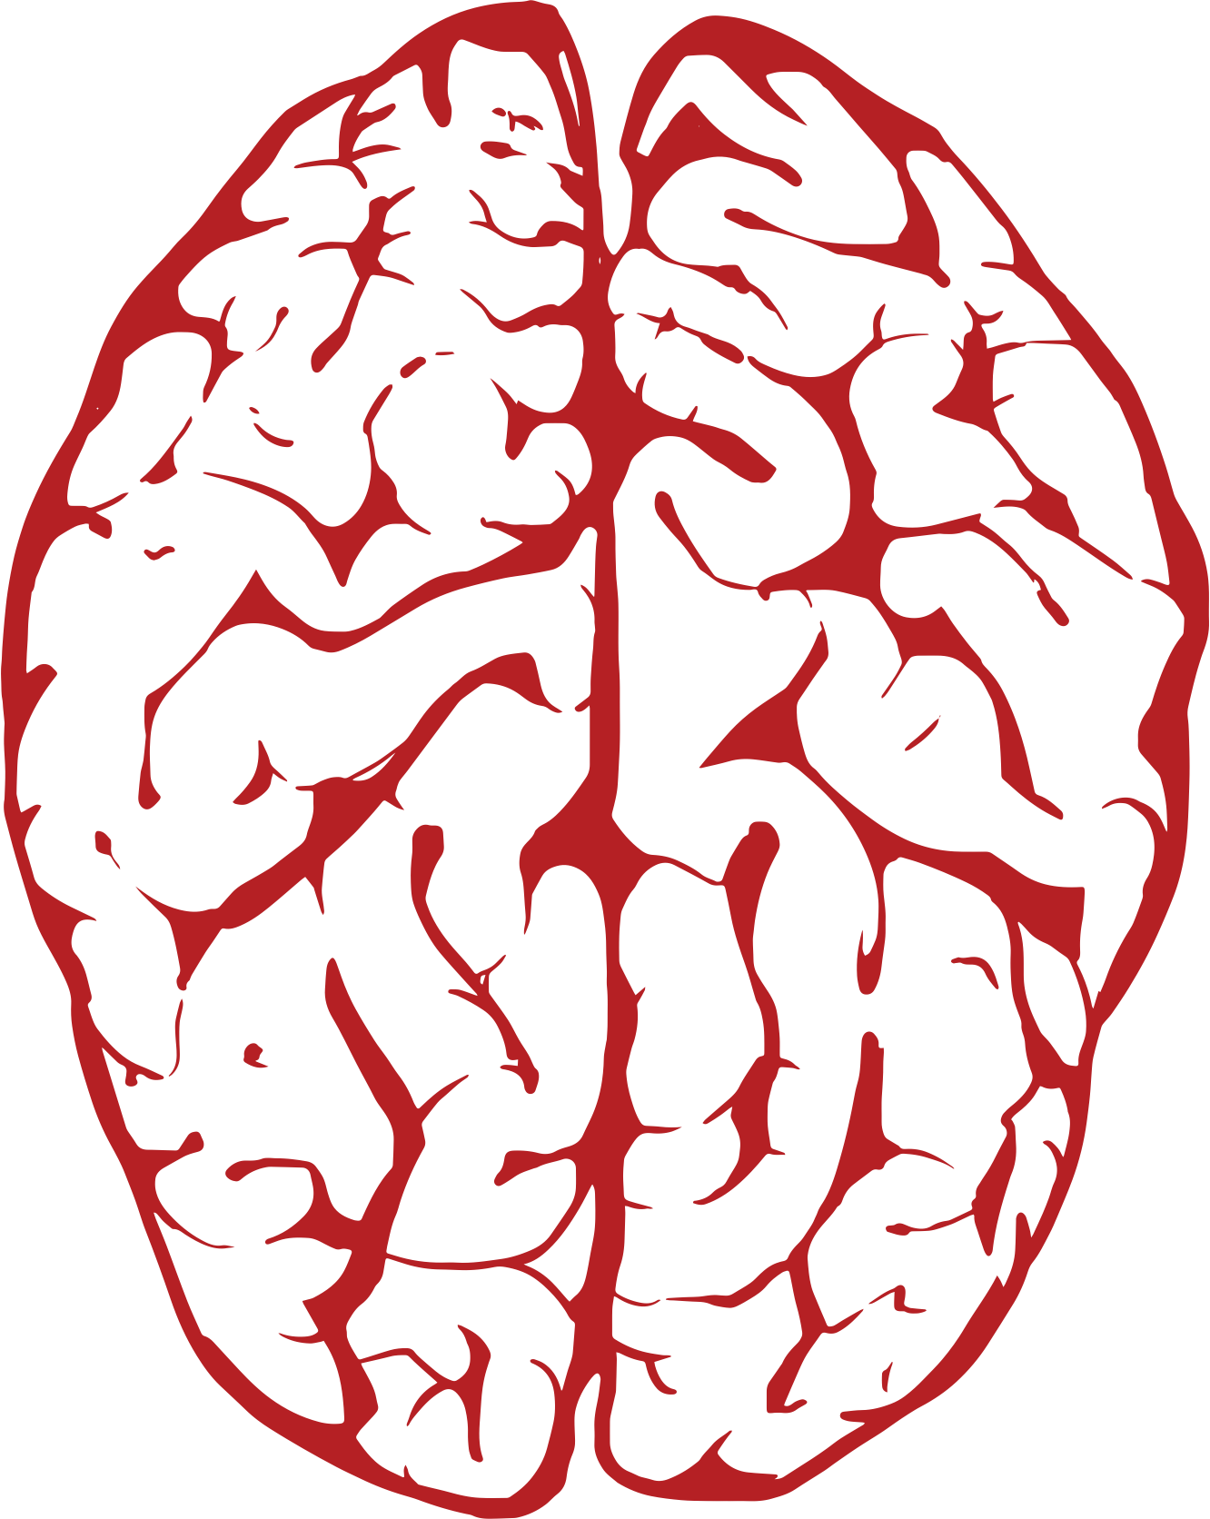
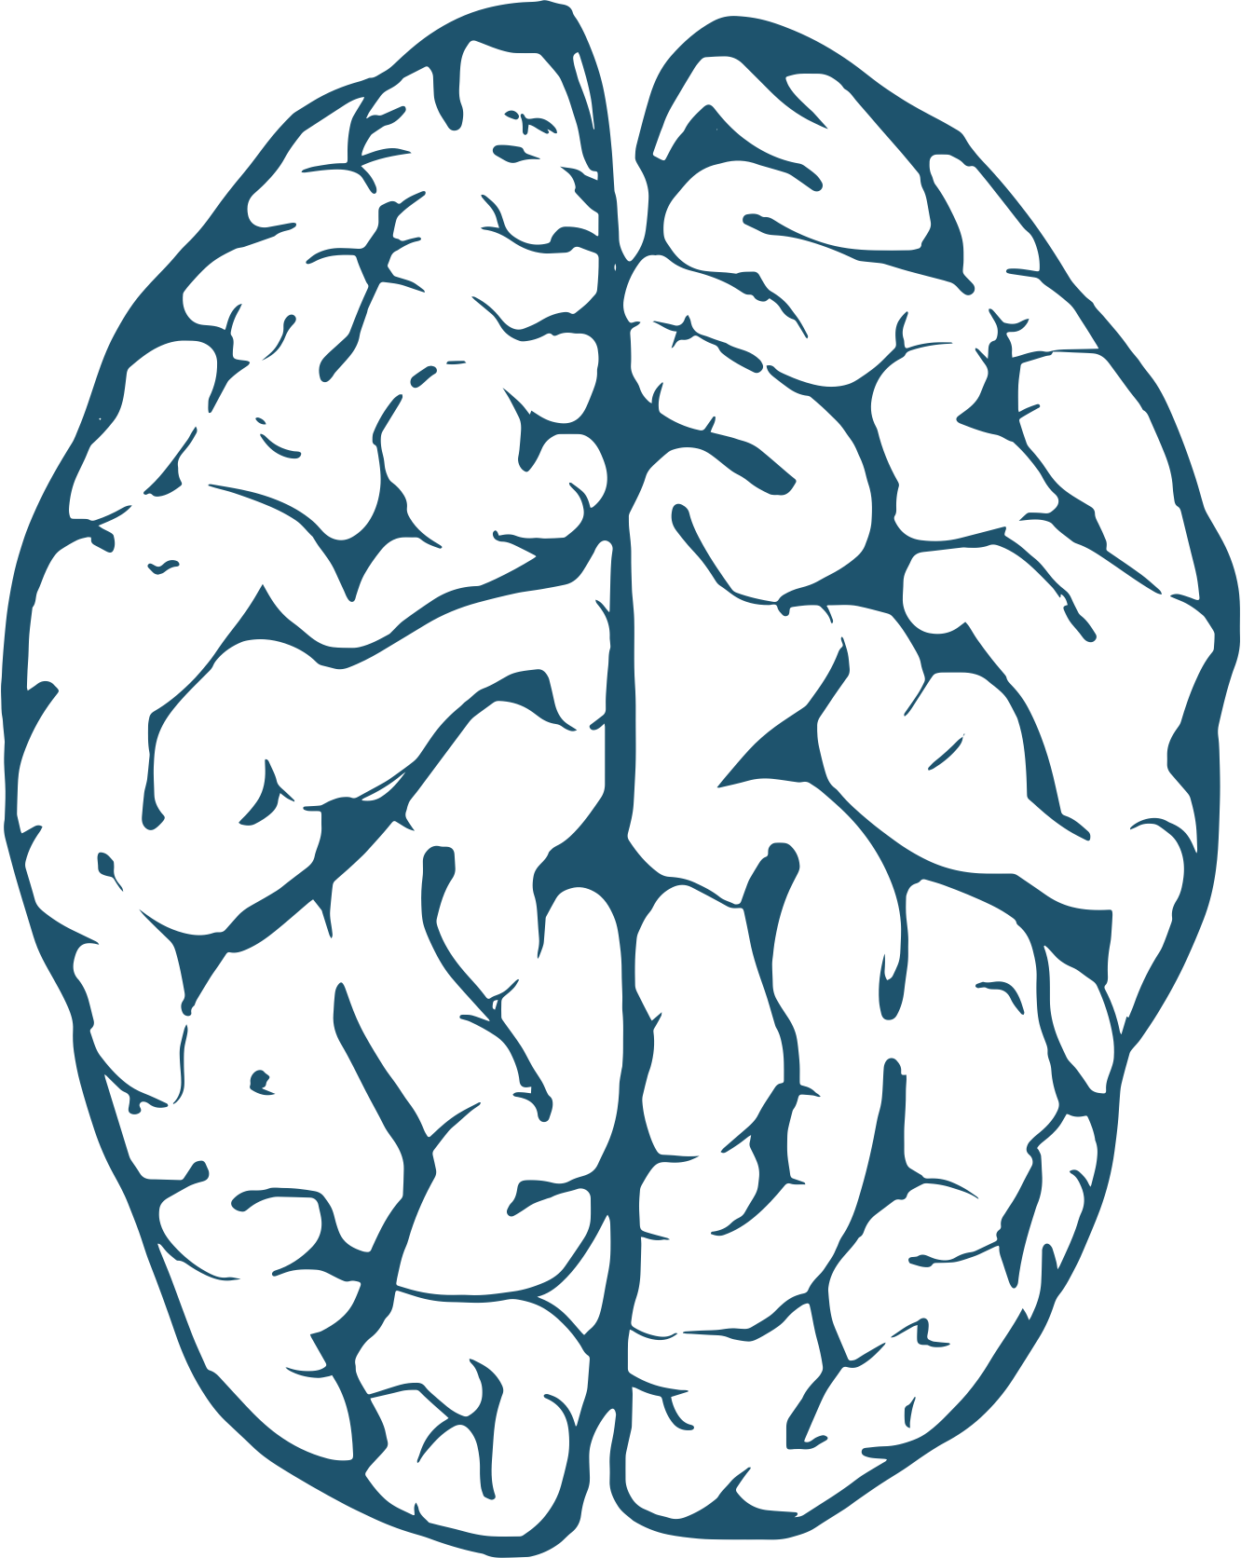
Impulsives Verhalten
Jagdverhalten
Angstverhalten
Sexualverhalten
Aggressionsverhalten
Hinterhirn
Rationales Denken
Durchdachte Entscheidungen
Risikoabschätzung
Leinenführigkeit
Trainierte Verhaltensweisen
…
Vorderhirn
Bei steigender Erregung: Hinterhirn
Bei sinkender Erregung. Vorderhirn
Beide Gehirnteile arbeiten zusammen, aber hintereinander, nicht nebeneinander!

Slide 8
3. Jagdhundetypen
Kooperative, lenkbare Jagdhelfer, die vor und nach dem Schuss eng mit dem Jäger arbeiten:
Vorstehhunde: z.B. Setter, Pointer.
Arbeiten vor dem Schuss. Zeigen im Feld eine flotte Quersuche mit hoher Nase. Ist das
Federwild geortet, zeigen sie festes Vorstehen.
Stöberhunde: z.B. Spaniels
Arbeiten vor dem Schuss. Stöbern flink und akribisch mit der Nase
Retriever
Für die Arbeit nach dem Schuss; apportiert das gefallene Wild.
Grundsätzlich haben Hunde, die vor dem Schuss arbeiten, einen höheren Radius, als Hunde, die nach dem Schuss arbeiten und auf die Anweisung Ihres Jägers warten müssen.

Slide 9
Selbstständige Jagdhelfer, die v.a. außer Sicht arbeiten und eigene Entscheidungen treffen müssen:
Teckel und Terrier
Müssen am wehrhaften Wild eigene Entscheidungen treffen.
Diese Hunde bekommen ein persönliches Problem mit dem Beuteobjekt.
Hier vermischt sich Aggression mit Beutefangverhalten.
Bracken
verfolgen lautstark eine Spur, bis Hase in Einstand zurückkehrt und dort vom Jäger erlegt
werden kann. Großer Radius.
Schweißhunde
Suchen krank geschossenes Schalenwild auf seiner Wundfährte nach.
Windhunde
Jagen rein auf Sicht, haben extrem weites Sichtfeld.

Slide 10
4. Hüteverhalten
Hüteverhalten ist modifiziertes Jagdverhalten- es fehlt die Endhandlung.
Um Veränderungen an einer Herde ausmachen zu können, entgeht ihnen auch im Alltag ohne Arbeitshintergrund keine Bewegung, kein Geräusch – was in einer Stadt schnell zum Verhängnis werden kann, weil unzählige Reize auf sie einprasseln.
Sie arbeiten auch auf Distanz extrem eng mit dem Menschen zusammen.
Sie haben eine schnelle Adrenalinaschschüttung, können schnell sehr hoch fahren und man muss aufpassen, dass man von Anfang an Ruhe fördert und verhindert, dass sie allem Beweglichen nachgehen, sonst werden aus ihnen leicht Arbeitsjunkies.

Slide 11
Jagdsequenz beim Retriever
Orientieren > Fokussieren > Beschleichen > Verfolgen > Festhalten > Töten > zerlegen > Fressen
Jagdsequenz beim Hütehund
Orientieren > Fokussieren> Beschleichen> Verfolgen > Festhalten > Töten > zerlegen > Fressen

Slide 12
Verschiede Auslösereize
Optisch (Bewegung, Beuteschema) → Augen
Olfaktorisch (Fährten, Spuren, Geläufe, Witterung…) → Nase
Akustisch → Ohren
Es ist wichtig zu wissen und zu erkennen, welches der Auslöser beim jeweiligen Hund ist!
Erste Anzeichen sind:
Spur aufnehmen und verfolgen
Nase in den Wind halten und schnuppern
Mit den Augen den Horizont oder das Dickicht absuchen
Aufgeregte und schnelle Bewegungen und hektische Reaktionen
Abwesendes Verhalten, Unansprechbarkeit
Bewegten Dingen/ Lebewesen nachrennen.
Starke Muskelanspannung am ganzen Körper; zittern
Anstarren des Reizes
JETZT muss bereits eingegriffen werden!

Slide 13
6. Prävention
Besonders in der Pubertät, wenn das dopaminerge System in Vormachtstellung ist, sollte Jagen verhindert werden! Potentiell süchtig machende Dinge bergen jetzt ein besonders großes Gefahrenpotential!(besonders zwischen dem 9. und 18. Lebensmonat)
Keine Förderung genetischer Fähigkeiten!
Jegliches Interesse an Bewegungsreizen sollte unterbunden werden.
Hunde sollten auf den Wegen bleiben!
→ Laufen auf Wiesen oder im Unterholz ist Jagdverhalten, bei dem der Hund sucht.
Und wer sucht, der findet auch irgendwann!
Vielen Menschen fällt das schwer, weil was der Hund kann, macht ihm Spaß und Menschen sind geneigt, ihm Spaß bereitwillig zu gönnen.
Es sollte allerdings nicht vergessen werden, dass Jagen vor allem für eine Enthemmung sorgt, die dafür gedacht ist, ein Lebewesen zu töten!
Deshalb ist das Wort „Spaß“ an dieser Stelle auch unpassend!

Slide 14
7. Jagen und Bindung
Jagen = Stoffwechselbedingtes Verhalten
Bindung = Sozialverhalten
Jagen hat per se nichts mit einer schlechten Bindung zu tun, weil andere Bereiche angesprochen werden.
ABER:
Der soziale Bereich muss passen, wenn wir eine Chance haben wollen, Jagdverhalten frühzeitig entgegenzuwirken.

Slide 15
8. Trainingsplan
Häuslicher Bereich
Impulskontrolle und Frustrationstoleranz
Stressreduzierung (Adrenalin verstärkt jede Instinkthandlung!)
Management
Leinenführigkeit
Orientiertes Laufen ohne Leine
Ansprechbarkeit im Freilauf
Je vorausschauender wir handeln, besser wir den Hund lesen können, desto mehr Chancen haben wir, unerwünschtes Jagdverhalten zu unterbinden.

Slide 16
9. Grenzen
Genetik
Gemachte Erfahrungen
Bei einigen Hunden wird es ein Management bleiben!

Slide 17
10. Fehlgeleitetes Beutefangverhalten
Nahezu alle schweren Attacken von Hunden auf Kinder
geschehen in jagdlicher Motivation
und nicht durch Aggressionsverhalten!
Ursache: Genetik oder Förderung durch den Hundehalter.
„Ballspielen“ ist kein Spiel, sondern Beutefangverhalten!
Jagdverhalten enthemmt – diese Enthemmung ist dazu da, ein Lebewesen zu töten!
Gut zu wissen:
Das natürliche Ausleben von Jagdverhalten beim Wolf passiert zwischen
2x pro Woche bis 2x pro Monat,
je nachdem, was erbeutet wurde!

